Slide 1
Zaniklé baltské jazyky
PRUŠTINA
Malé baltské jazyky:
Kuronština
Zemgalština
Sélština
Jotvinština
Galindština

Slide 2
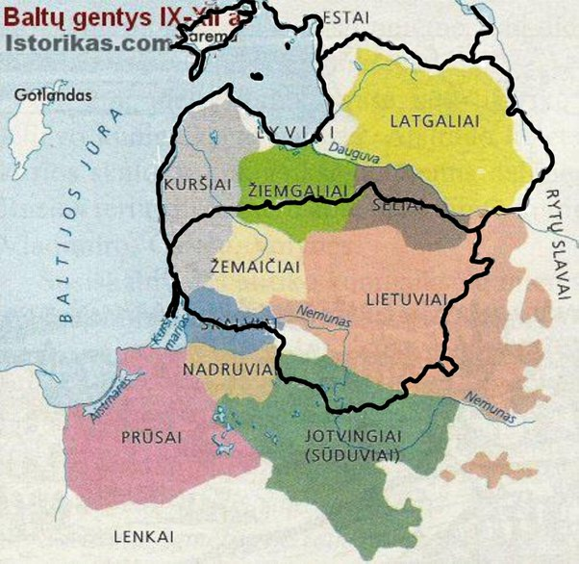
Základní přehled baltských jazyků:
Litevština a Lotyština jsou živé baltské jazyky
Pruština je zaniklý baltský jazyk, je však přímo zachycen v písemné podobě.
Malé baltské jazyky jsou zaniklé jazyky, nemají původní písemné prameny, víme o nich pouze nepřímo (např. z kronik nebo místních názvů)

Slide 3
LIETUVA - LITVA
Dnešní tvar: Lietuva, lietuvis / lietuviai
Historické zapisy:
Latina: Litua, Lethovia; Lettowen; Lethovini
Ruština: Лит(ъ)ва (čti Litva)
Polština: Litwa, Litwini

Slide 4
Lietuva
Annales Quedlinburgenses, zápis z roku 1009

Slide 5
Lietuva

Slide 6
Sanc
tus Bruno qui cognominatur Bonifacius archepiskopus et
monachus XI. suae conversionis anno in confinio Rusciæ
et Lituæ a paganis capite plexus cum suis XVIII,
VII id. Martii periit cælos.

Slide 7
Latvija - Lotyšsko

Slide 8
Latvija
Dnešní tvar: Latvija, latvietis / latvieši
Historické zápisy:
V ruských letopisech 11.-12. st.: Лотыгола [Lotygola]
Livonské kroniky (r. 1206): Lethos, qui proprie dicuntur Lethigalli.
Lethhi, Letti;
Lethia, Lettia

Slide 9
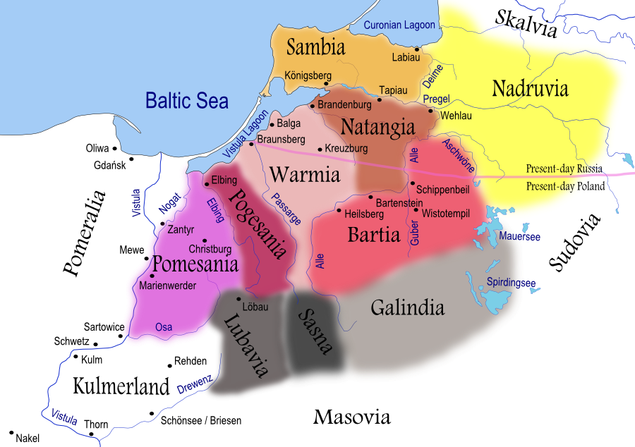
Prūsai - Prusové

Slide 10
Prūsai - Prusové
Jméno se objevuje v 9. st.
Historické zápisy:
Bruzi Pruzze Pruze Pruzzi
gen. pl. Pruzzorum Prucorum
gen. sg. Pruzziae
acc. sg. Pruciam

Slide 11
Kayle rekyse thoneaw labonache thewelys
Eg koyte poyte nykoyte penega doyte

Slide 12
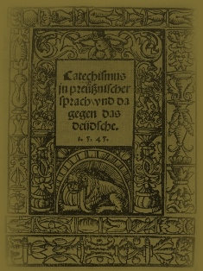
Pruské písemné památky

